Slide 1
Лептоспироз

Slide 2
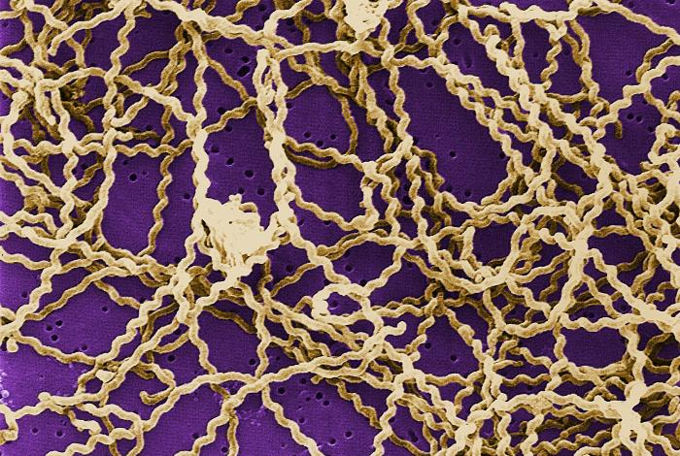
Лептоспироз — острая зоонозная природно-очаговая инфекция с преимущественным поражением почек, печени и нервной системы. Сопровождается развитием интоксикации, геморрагического синдрома и нередко желтухи.

Slide 3
Синонимы:
болезнь Васильева-Вейля,
инфекционная желтуха,
нанукаями,
японская 7-дневная лихорадка,
водная лихорадка,
покосно-луговая лихорадка,
собачья лихорадка

Slide 4
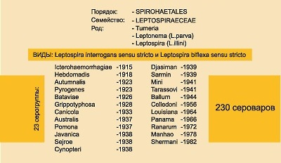
Классификация лептоспир:

Slide 5
Краткие исторические сведения
Заболевание длительное время носило название болезни Вейля—Васильева, поскольку первые клинические описания лептоспироза как самостоятельной нозологической формы даны А. Вейлем (1886) и Н.П. Васильевым (1888).
Впервые возбудитель заболевания выделен от больных японскими исследователями Р. Инадо и У. Идо (1915).

Slide 6
Возбудитель
аэробная подвижная спиралевидная бактерия Leptospira interrogans семейства Leptospiraceae.
Спирали очень плотно примыкают друг к другу, что придаёт им вид «нитки жемчуга» при микроскопии в тёмном поле; один или оба конца могут быть изогнуты.

Slide 7
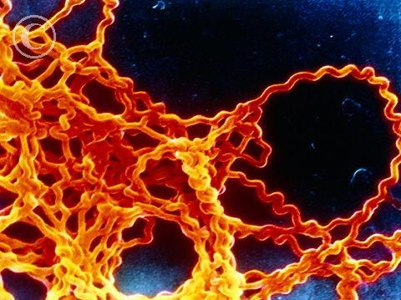
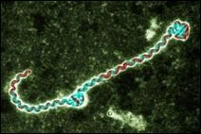
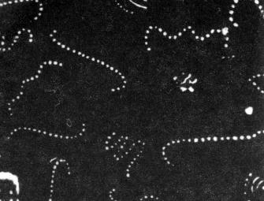
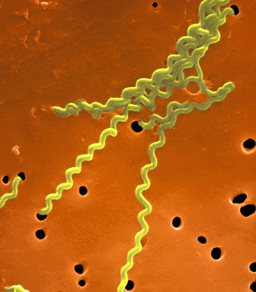

Slide 8
Длина лептоспир 6-20 мкм, а поперечник 0,1-0,15 мкм.
Движение винтообразное: сгибательное или вдоль продольной оси.
Температурный оптимум 28-30 °С, оптимум рН 7,2-7,4.
Растут на жидких и полужидких средах, дополненных 10-15% кроличьей сывороткой.
Плохо окрашиваются по Граму и Романовскому-Гимзе, но хорошо различимы при импрегнации серебром (окрашены в коричневый или чёрный цвет). Легко выявляются темнопольной микроскопией.
Патогенные серовары чувствительны к действию солнечного света и высоких температур (при 45 °С в воде погибают через 45 мин, при 70°С — через 10 с); высушивание вызывает немедленную гибель.
Выживаемость лептоспир в пресноводных водоёмах вариабельна — от нескольких часов до 30 сут, в сухой почве сохраняются 2—3 ч, в заболоченной — до 280 сут.
На пищевых продуктах выживают 1—2 дня, не теряют активности при замораживании.
Растворы 0,1% хлористоводородной кислоты, 0,5% фенола убивают лептоспир в течение 20 мин, активный хлор в дозе 0,3-0,8 мг/л — через 2 ч.

Slide 9
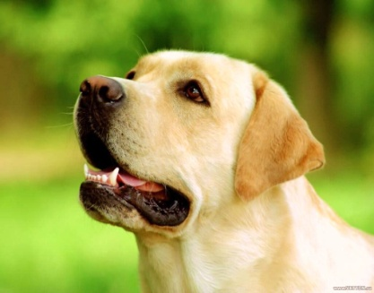
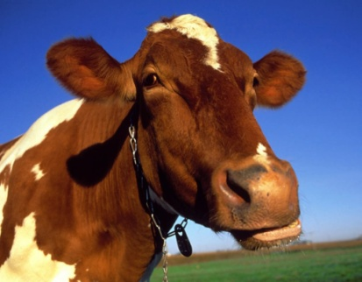
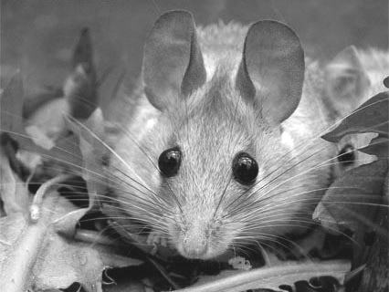
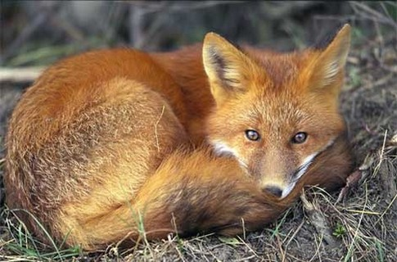
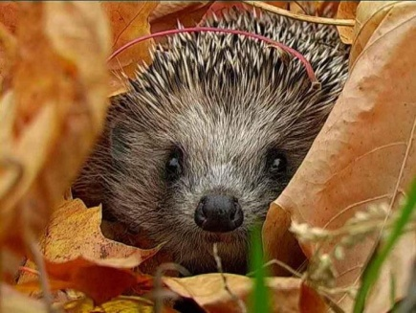
Резервуар и источник
Резервуар и источники инфекции разделяют на две группы:
Основной природный резервуар первой группы — грызуны (серые полёвки, мыши, крысы) и насекомоядные (ежи, землеройки).
Основной резервуар второй группы — различные домашние животные (свиньи, крупный рогатый скот, овцы, козы, лошади, собаки), а также пушные звери клеточного содержания (лисицы, песцы, нутрии), формирующие сельскохозяйственные очаги.

Slide 10
Механизм и путь передачи
Механизм передачи —контактный.
Путь передачи — водный, меньшее значение имеют контактный и пищевой (кормовой).
Ворота инфекции в организме человека и животного - незначительные повреждения кожи и неповреждённые слизистые оболочки полости рта, носа, глаз, ЖКТ и мочеполового тракта.

Slide 11
Источники инфекции:

Slide 12
Основные эпидемиологические признаки.
Лептоспироз является наиболее распространённым зоонозом в мире.
Встречается на всех континентах кроме Антарктиды, особенно высока заболеваемость в тропических странах.
Однако уровень заболеваемости во многом зависит от природно-климатических условий: он наиболее высок в районах с густой речной сетью, частыми многократными летними паводками, а также с высокой плотностью поголовья сельскохозяйственных животных.
Заболевания часто имеют профессиональный характер. Чаще заболевают дератизаторы, лица, работающие на заболоченных лугах, работники животноводческих ферм, доярки, пастухи, ветеринары.
Известны спорадические случаи и эпидемические вспышки.
Характерна выраженная летне-осенняя сезонность (особенно в июле и августе).
В последние годы отмечена склонность лептоспироза к урбанизации и распространению инфекции на территории рекреационных зон.
В крупных городах преимущественную роль в качестве источников инфекции играют собаки.

Slide 13
Патогенез.
Инкубационный период
Лептоспиры проникают в организм человека через неповреждённые или повреждённые кожные покровы, а также слизистые оболочки полости рта и ЖКТ, глаз, носа, не вызывая никаких изменений в области входных ворот.
Возбудители оседают в лимфатических узлах, откуда гематогенно (кратковременная лептоспиремия) распространяются по органам и тканям системы мононуклеарных фагоцитов, преимущественно накапливаясь в печени и селезёнке, почках, лёгких.
Первичное диссеминирование способствует быстрому размножению возбудителей.

Slide 14
Начальный период
В поражённых органах и тканях развиваются дегенеративные и некротические изменения — гепатоцитов, эпителия почечных канальцев, эндотелия капилляров и эритроцитов, накапливаются токсичные метаболиты.
Одновременно нарастают лептоспиремия и токсинемия, генерализация возбудителей по новым органам и системам (надпочечники, ЦНС).
Возникают лихорадка, ознобы, миалгии, быстро прогрессируют симптомы интоксикации.

Slide 15
Период разгара
Токсинемия, патоморфологические и функциональные изменения в органах достигают максимальной степени.
Прогрессирует генерализованный капилляротоксикоз с повышением проницаемости стенок сосудов, развитием ДВС-синдрома, нарушениями микроциркуляции и геморрагическими явлениями различной степени выраженности (геморрагическая сыпь на коже и слизистых оболочках, мелкие диапедезные органные кровоизлияния, внутренние и наружные кровотечения).
Поражения печени обусловлены механическим повреждением гепатоцитов активно подвижными лептоспирами, токсическим действием эндотоксина, выделяющегося при гибели бактерий, что может приводить к развитию желтухи.
Определённая роль в происхождении желтухи принадлежит массивному гемолизу вследствие множественных кровоизлияний при повреждении эндотелия сосудов лептоспирами.
Характерны резкие мышечные боли вследствие деструктивных процессов, кровоизлияний и гистиолимфоцитарных инфильтратов в скелетной мускулатуре.

Slide 16
Период реконвалесценции
Формирование иммунитета связано с нарастанием в крови титров специфических AT (агглютининов, опсонинов, комплементсвязывающих AT) и активацией фагоцитоза.
Однако при этом лептоспиры ещё могут в течение определённого времени сохраняться в организме.
Начиная со 2-й недели возбудитель депонируется преимущественно в извитых канальцах почек и исчезает из крови и других тканей.
Лептоспиры могут длительно сохраняться в почках и выделяться с мочой до 40-го дня от начала болезни даже при клиническом выздоровлении.

Slide 17
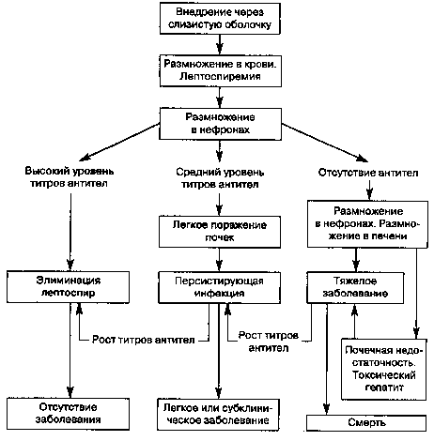

Slide 18
Патогенез:
фаза заражения. Лептоспиры проникают через поврежденную кожу и слизистые в кровь, затем внедряются в печень, почки, селезёнку, надпочечники, где они усиленно размножаются. Эта фаза соответствует инкубационному периоду болезни.
фаза генерализованной инфекции — повторная лептоспиремия с последующим поступлением в почки, печень, надпочечники, оболочки мозга. Паразитируют на поверхности клеток. Это начальный период болезни.
токсинемия — поражается эндотелий капилляров, повышается их проницаемость — возникает геморрагический синдром + поражение печени, почек, надпочечников — это период разгара болезни.
формирование нестерильной стадии иммунитета — в крови появляются антитела — клинически угасание процесса.
фаза формирования стерильной стадии иммунитета — сочетание гуморального с местным органным и тканевым иммунитетом. Клинически выздоровление

Slide 19
Клиническая картина
Инкубационный период
Варьирует от нескольких дней до 1 месеца, в среднем продолжается
1-2 недели.
Различают желтушные и безжелтушные формы лёгкого, среднетяжёлого и тяжёлого течения.
Заболевание отличает цикличность, что позволяет выделить в динамике его развития начальный период, периоды разгара и последующей реконвалесценции.

Slide 20
Начальный период
Длится около недели, может укорачиваться.
Характерно острое начало болезни.
На фоне озноба температура тела в течение 1—2 дней достигает 39- 40 °С, в дальнейшем приобретая неправильный характер.
Больные жалуются на головную боль, выраженные боли в икроножных и иногда брюшных мышцах (особенно при пальпации), слабость, головокружение, бессонницу, отсутствие аппетита.
Внешний вид больного:
Лицо становится одутловатым, гиперемированным, с герпетическими высыпаниями на губах и крыльях носа.
Наблюдают инъекцию сосудов склер и гиперемию конъюнктив.
Возможны кровоизлияния на склерах и конъюнктивах, геморрагическое пропитывание герпетических высыпаний, гиперемия слизистой оболочки ротоглотки.
Геморрагический синдром: петехии, геморрагии в местах инъекций, геморрагические высыпания, часто локализующиеся в подмышечных областях, а также на локтевых сгибах, кровоизлияния в склеры, микро- или макрогематурия, носовые кровотечения.

Slide 21
Период разгара
С развитием ДВС-синдрома могут возникнуть обширные кровоизлияния в подкожную клетчатку, мышцы поясницы и брюшной стенки, желудочные, кишечные и маточные кровотечения, кровохарканье, геморрагический отёк лёгких.
Нарушения микроциркуляции и геморрагии в слизистые оболочки ЖКТ могут обусловливать возникновение у больных болей в животе и расстройства стула, боли и тяжесть в правом подреберье, тошноту и рвоту.
Характерны боли в поясничной области, симптом Пастернацкого положительный.
Моча может приобрести тёмный или кровянистый оттенок, содержать повышенное количество белка, лейкоцитов, свежих и выщелоченных эритроцитов, цилиндров.
Олигурия, а при тяжёлом течении заболевания анурия с прогрессирующей почечной недостаточностью.
Поражение нервной системы проявляется головными болями, бессонницей, возбуждением и беспокойством больных.
Формируется клиническая картина менингита, который чаще бывает серозным.
Увеличиваются размеры печени, появляются тёмная моча и обесцвеченный кал, кожный зуд.
Желтуха яркая, шафранового оттенка, сопровождается проявлениями геморрагического синдрома — кровоизлияниями в кожу и слизистые оболочки.

Slide 22
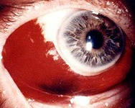
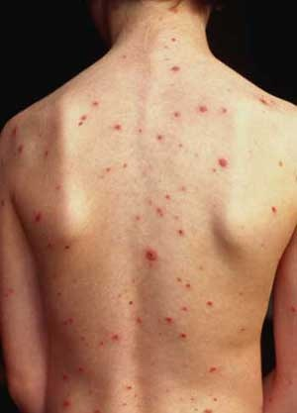
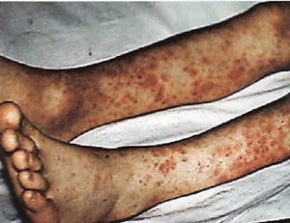
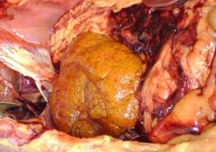

Slide 23
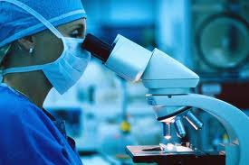
Лабораторная диагностика

Slide 24
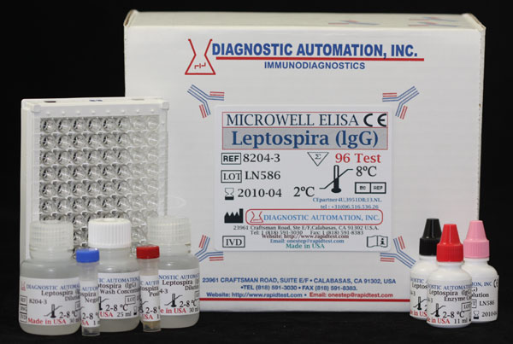
Методы исследования:
бактериоскопический,
бактериологический,
серологический
биологический
РАЛ
Материал:
кровь,
моча,
спинномозговая жидкость

Slide 25
Бактериоскопическое исследование проводят в темном поле микроскопа. Для этого берут каплю крови и наносят на предметное стекло, покрывая его покровным стеклом. В «раздавленной капле» обнаруживают лептоспиры в виде серебряных подвижных нитей. Микроскопический метод исследования имеет ограниченное значение из-за редкого обнаружения лептоспир в исследуемом материале.
Значительно чаще в диагностических целях используется бактериологический метод исследования. Кровь в количестве 1–2 мл засевают в три пробирки с питательной средой: с водно-сывороточной средой Уленгута (стерильную пода с 10% свежей кроличьей сыворотки); с фосфатно-сывороточной средой Ферворт–Вольфа (пептон, хлористый натрий и фосфатно-буферная смесь) или Терских; с почечной средой Земского (из почки крупного рогатого скота или лошади). Через 7 дней производят первую микроскопию капли среды в темном поле. При отрицательном результате просмотр повторяется через 5 дней. Лептоспиры в крови обнаруживаются в течение первых 10 дней заболевания. Культивировать лептоспиры из мочи можно, используя полужидкую среду Флетчера.

Slide 26
При биологическом методе исследования в качестве экспериментальных животных используются морские свинки, белые мыши, молодые кролики, щенки. Инфекционный материал от больного вводится животным внутрибрюшинно, под кожу, внутрикожно или в переднюю камеру глаза. В тканях погибших животных обнаруживается возбудитель.
Серологическая диагностика осуществляется при помощи реакции лизиса и агглютинации или реакции связывания комплемента. Специфические антитела в сыворотке больного обнаруживают с 8–12-го дня болезни.
Реакцию агглютинации лизиса (РАЛ) производят путем добавления к разведенной сыворотке больного культуры живых лептоспир. Смесь помещают в термостат на 1 час, после чего из каждой пробирки готовится «раздавленная капля» для просмотра в темном поле зрения микроскопа. При положительных результатах наблюдаются явления склеивания, скучивания лептоспир в виде «паучков» и в различной степени их лизис (набухание, фрагментирование, растворение). Наименьшим диагностическим титром считается разведение сыворотки 1 : 100, а реакции связывания комплемента – 1 : 50 – 1 : 100.

Slide 27
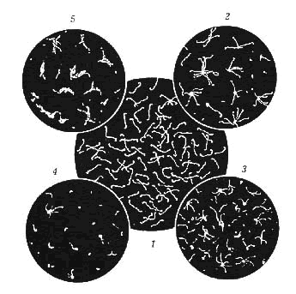
Реакция агглютинации-лизиса: 1 - отрицательная реакция; 2-5 - положительная реакция: различная степень агглютинации и лизиса.

Slide 28
Лечение:
Противолептоспирозный гамма-глобулин, (лучше донорский, а не лошадиный).
Антибактериальная терапия (пенициллин, тетрациклин, аминогликозиды).
Дезинтоксикационная терапия (под контролем диуреза).
Симптоматическая терапия — гемостатические средства, коррекция кислотно-щелочного равновесия.

Slide 29
Профилактические мероприятия
Мероприятия, направленные на профилактику и борьбу с лептоспирозом среди сельскохозяйственных и домашних животных и профилактику заболеваний людей на территории эпизоотического очага.
Значительную часть общих санитарных мероприятий проводят ветеринарная служба и руководство животноводческих ферм и других хозяйств.
Организационно-методическое руководство работой по профилактике лептоспироза среди людей осуществляют отделы особо опасных инфекций республиканских, краевых и областных (городских) центров государственного санитарно-эпидемиологического надзора.
В очагах лептоспироза медицинские и ветеринарные работники, руководители хозяйств проводят санитарно-просветительную работу среди населения о мерах профилактики данной инфекции .

Slide 30
Дератизационные мероприятия

Slide 31
На неблагополучных по лептоспирозу животноводческих фермах, а также в убойных и субпродуктовых цехах мясокомбинатов, в шахтах, рудниках, на земельных работах персонал должен работать в специальной одежде: халатах (комбинезонах), резиновых перчатках, сапогах, фартуках, предохраняющих от проникновения лептоспир через повреждённые кожные покровы и слизистые оболочки.

Slide 32
Для повышения иммунитета населения используются поливалентные убитые вакцины (феноловая, формоловая, гретая). Предложена живая аттенуированная вакцина. Вакцинация проводится по эпидемиологическим показаниям.

Slide 33
Не рекомендуется!
Употреблять сырую воду из открытых водоемов.
Купаться в малопроточных водоемах, доступным сельскохозяйственным животным.

Slide 34
Благодарю за внимание!

